Slide 1
Participacion del OEFA en la Campaña RAEE
Abancay, abril de 2016

Slide 2
OEFA
Organismo público, técnico especializado, adscrito al Ministerio del Ambiente.
Ente Rector del Sistema Nacional de Evaluación y Fiscalización Ambiental (SINEFA)
Creado en el año 2008 mediante el Decreto Legislativo Nº 1013

Slide 3
Funciones del OEFA
Supervisión directa a empresas
Ente rector del SINEFA

Slide 4
Funciones como ente rector del SINEFA
Función Supervisora de EFA
Función Normativa
emite normas que regulen la fiscalización ambiental
seguimiento al cumplimiento de las funciones de fiscalización ambiental a cargo de las EFA.
Las Entidades de Fiscalización Ambiental (EFA) nacionales, regionales o locales son entidades públicas con facultad para desarrollar funciones de fiscalización ambiental.

Slide 5
Funciones de fiscalización ambiental directa
Función Evaluadora
Vigilancia y monitoreo de la calidad ambiental
Función Supervisora
Verificación del cumplimiento de obligaciones ambientales
Investigación de comisión de infracciones
Imposición de sanciones y medidas administrativas
Otorgamiento de incentivos
Función de Fiscalización, Sanción e Incentivos

Slide 6
Sectores de supervisión directa

Slide 7
Supervision a EFA
GOBIERNOS NACIONALES
MVCS, MTC, SERFOR, ANA SERNAMP, Etc…
Gobiernos Regionales
GORE APURIMAC (DIRESA, DREM, DIRPRO)
Municipalidades Provinciales.
Municipalidad Distritales
Gobiernos Locales

Slide 8
Aspectos supervisados en gestion de residuos solidos
ESTUDIO DE CARACTERIZACIÓN DE RESIDUOS SÓLIDOS.
PLAN INTEGRAL DE GESTIÓN AMBIENTAL DE RESIDUOS SÓLIDOS (Pigars).
PROGRAMA DE SEGREGACIÓN EN FUENTE.
FORMALIZACIÓN DE RECICLADORES.
REPORTE DE LA GESTIÓN Y MANEJO DE RESIDUOS SÓLIDOS EN EL SISTEMA DE INFORMACIÓN PARA LA GESTIÓN DE RESIDUOS SÓLIDOS (Sigersol).
PLAN DE CIERRE Y RECUPERACIÓN DE BOTADEROS.
EQUIPO TÉCNICO EN RESIDUOS SÓLIDOS.
PROMOCIÓN DE BUENAS PRÁCTICAS E INCENTIVOS.
INSTRUMENTOS FORMALES PARA BRINDAR EL SERVICIO DE LIMPIEZA PÚBLICA.
PLANTA DE TRATAMIENTO DE RESIDUOS ORGÁNICOS E INORGÁNICOS.
PROCEDIMIENTO PARA AUTORIZAR Y FISCALIZAR LAS RUTAS DE TRANSPORTE DE RESIDUOS PELIGROSOS EN SU JURISDICCIÓN.
MANEJO Y SEGREGACIÓN DE RAEE.
IDENTIFICACIÓN Y ERRADICACIÓN DE LA INADECUADA DISPOSICIÓN DE RESIDUOS SÓLIDOS EN LUGARES NO AUTORIZADOS (PUNTOS CRÍTICOS).
ESCOMBRERAS.

Slide 9
Marco Normativo RAEE
Decreto Supremo N° 001-2012-MINAM que aprueba el Reglamento Nacional para la Gestión y Manejo de los Residuos de Aparatos Eléctricos y Electrónicos

Slide 10
Función de la Municipalidad Provincial de Abancay -RAEE
Apoyar la implementación de los Planes de Manejo de los RAEE generados por la población en el ámbito de su jurisdicción municipal.
Promover los principios de Responsabilidad Extendida del Productor, fomentando y facilitando en sus jurisdicciones la implementación de sistemas de manejo de RAEE individuales y colectivos.
Promover campañas de sensibilización y de acopio de RAEE conjuntamente con los productores, operadores de RAEE y otros.
En el marco de sus competencias en materia de gestión de residuos sólidos, promover la segregación de los RAEE del residuo sólido en la fuente de generación para su manejo diferenciado por medio de operadores de RAEE y otros.
Articulo 9ª del Decreto Supremo N° 001-2012-MINAM que aprueba el Reglamento Nacional para la Gestión y Manejo de los Residuos de Aparatos Eléctricos y Electrónicos

Slide 11
RESULTADOS DE EFA SUPERVISADAS REGION APURIMAC 2014-2015
Actualmente ninguna Municipalidad Provincial o distrital promueve campañas desensibilización y de acopio de RAEE conjuntamente con los productores, operadores de RAEE y otros.
Articulo 9ª del Decreto Supremo N° 001-2012-MINAM que aprueba el Reglamento Nacional para la Gestión y Manejo de los Residuos de Aparatos Eléctricos y Electrónicos

Slide 12
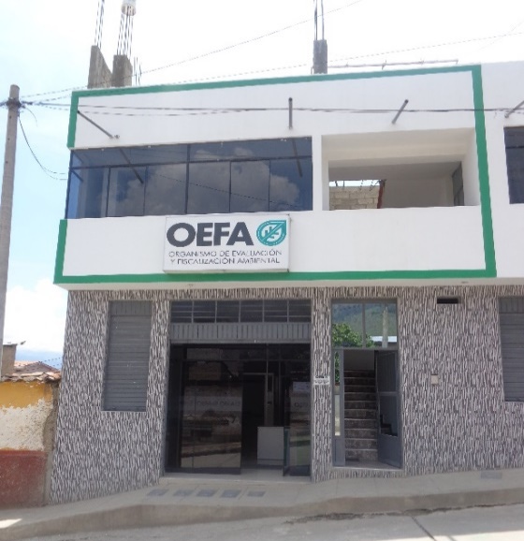
Av. Andrés Avelino Cáceres N° 209 – Abancay Teléfono: 083-502902 odapurimac@oefa.gob.pe
GRACIAS

